Slide 1
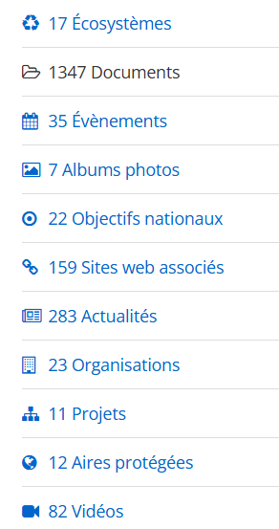
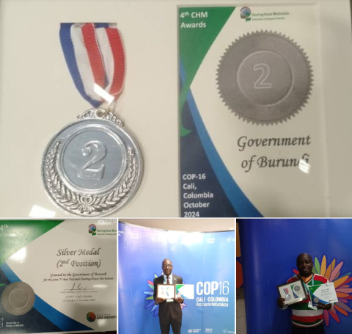
Présentation des activités dans le cadre du CHM Burundi
Sommaire
Sommaire des activités menées
Développements et mises à jour du CHM
Partenariats et collaborations
Défis rencontrés et leçons apprises
Perspectives et prochaines étapes pour le CHM
Nom: SINZINKAYO Eugène
Fonction: Cadre a l’OBPE
Pays: Burundi
21.01.2026

Slide 2
Utilité :
Mise en la disposition des décideurs et du public toutes les informations sur les différentes actions menées par le Burundi, via l’OPBE, autres institutions et partenaires nationaux et internationaux en matière de la gestion durable de la biodiversité.
CHM Burundi: créé en 2002
accessible en ligne à l’adresse http://bi.chm-cbd.net

Slide 3
Sommaire des activités menées
La dynamique des habitats et de la biodiversité des aires protégées et des autres écosystèmes du Burundi y compris l'Initiative Taxonomique Mondiale (GTI);
Les services écosystémiques (SE) dans les aires protégées et des autres écosystèmes du Burundi
La sensibilisation des publics cibles sur l’importance de l’utilisation durable et la conservation de la biodiversité
La mise en œuvre de la Convention de la diversité biologique au Burundi à travers le CHM et le MRV pour orienter la prise des décisions adéquats pour la conservation et utilisation durable de la biodiversité du Burundi et le rapportage
Programme de recherche, échange d’information, sensibilisation et conservation de la biodiversité
Activités menées sur le site CHM Burundais
Appui financier: l’IRSNB-CEBIOs
4 axes

Slide 4
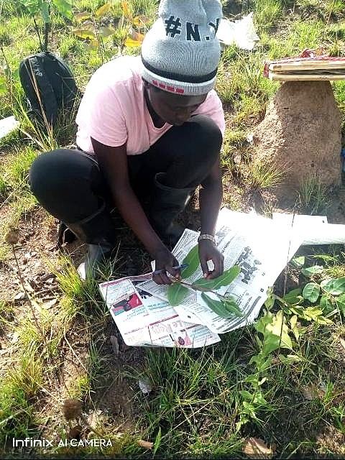
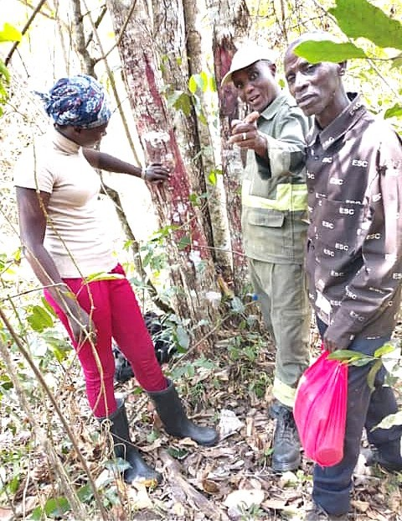
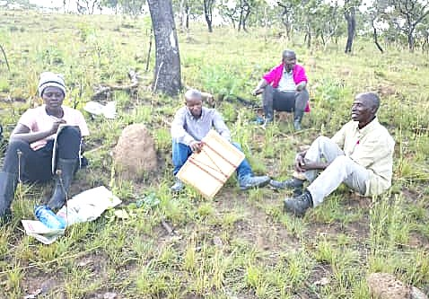
Sommaire des activités menées
1. La dynamique des habitats et de la biodiversité des aires protégées et des autres écosystèmes du Burundi y compris l'Initiative Taxonomique Mondiale (GTI)
Collecte des données par les étudiants de l’Ecole Normale Supérieur du Burundi (ENS) sur les transects mise en place en 2014 pour évaluer l’évolution de la végétation après 10 ans

Slide 5
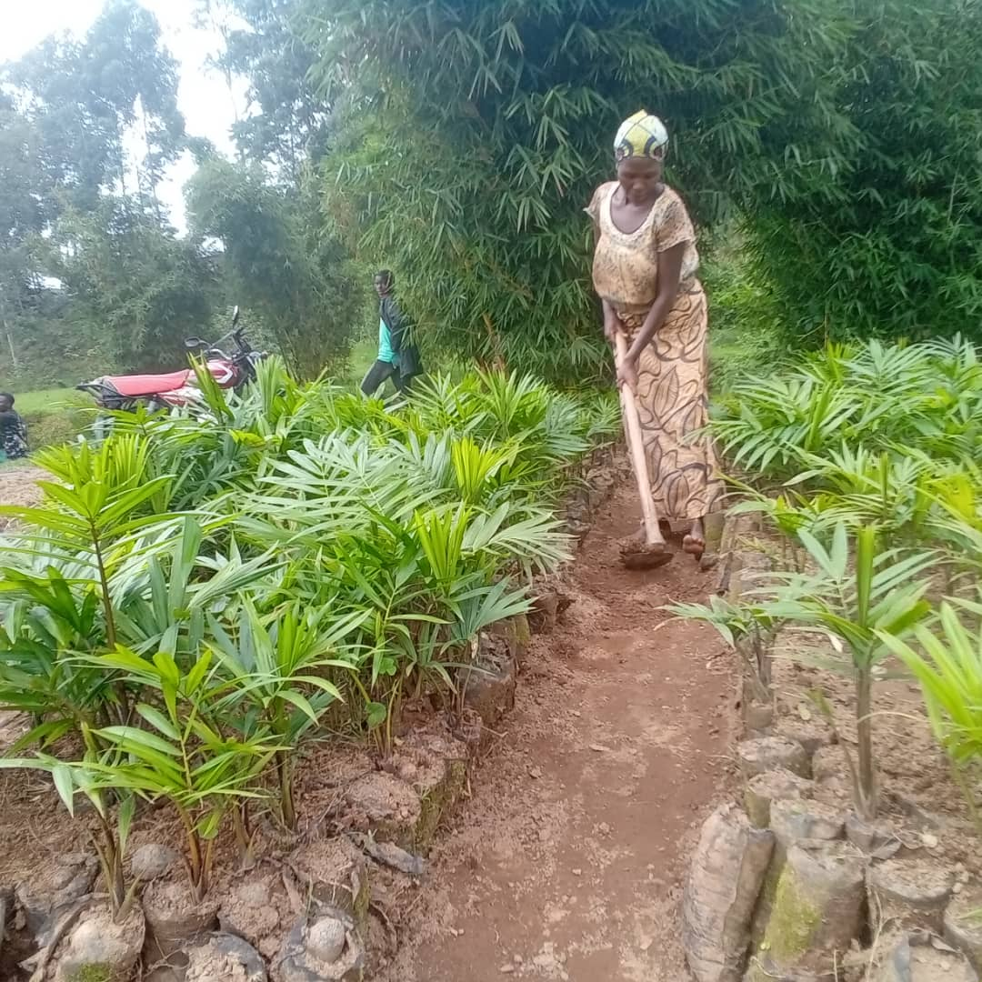
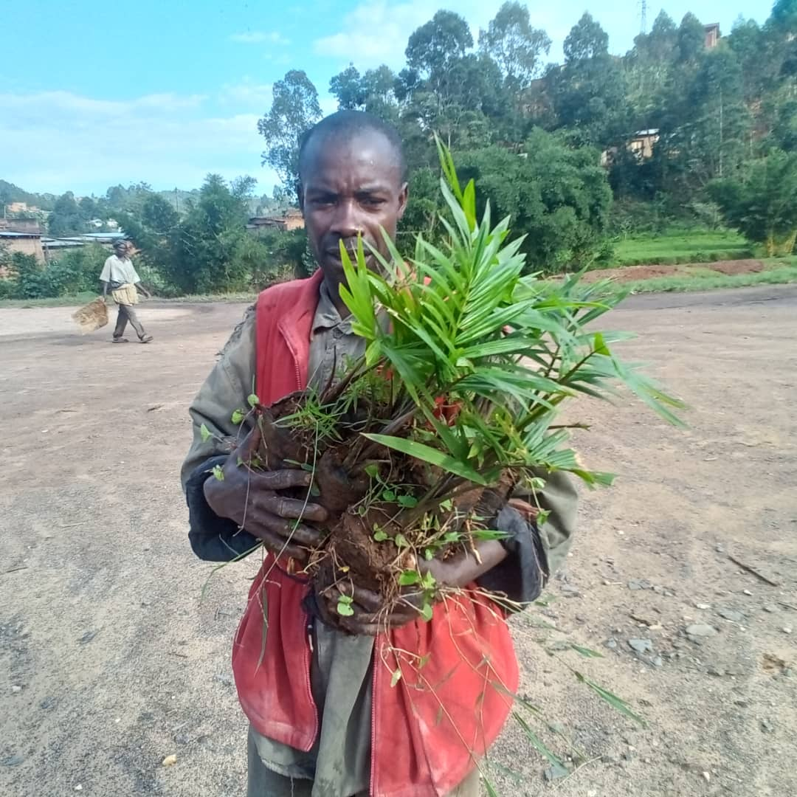
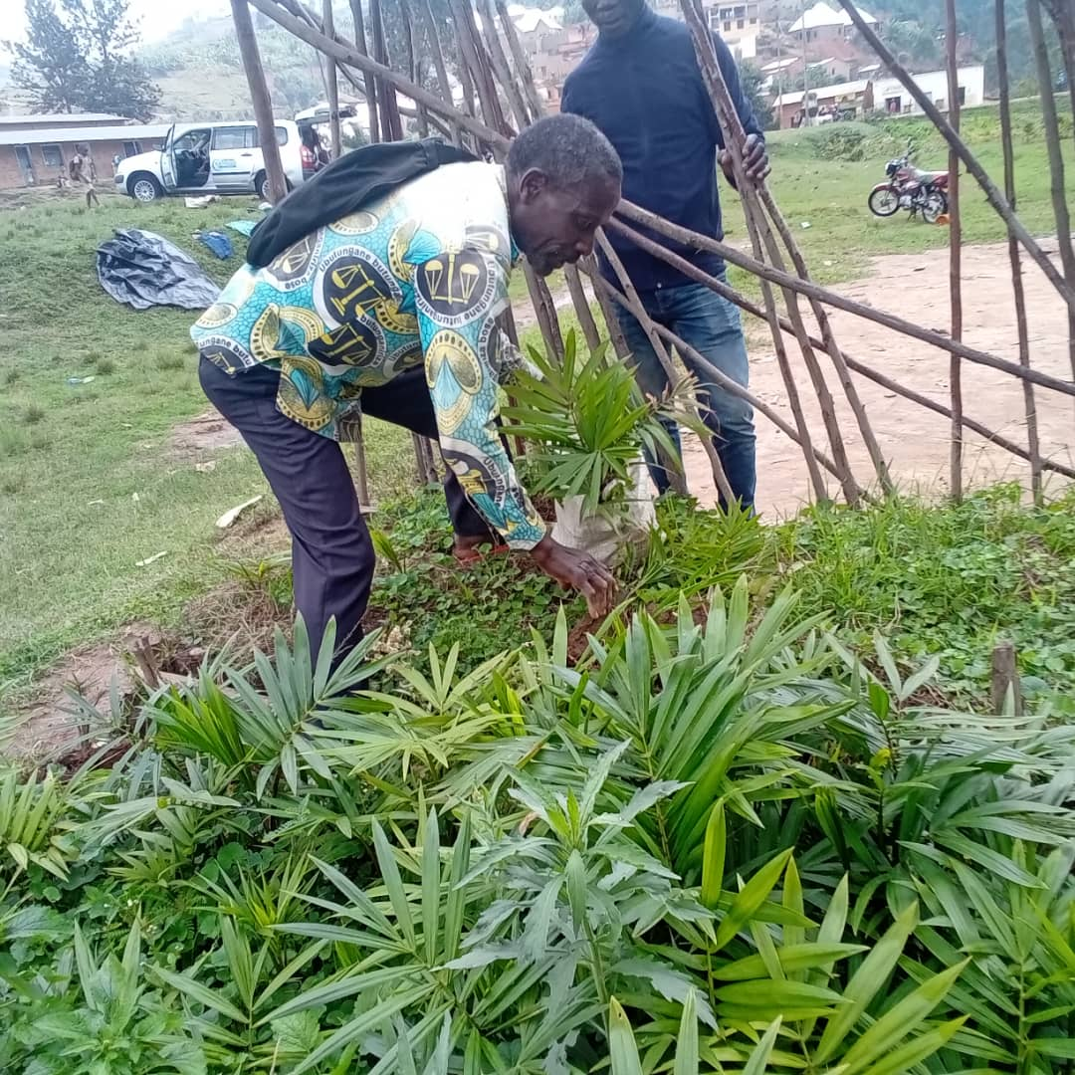
Sommaire des activités menées
2. Les services écosystémiques (SE) dans les aires protégées et des autres écosystèmes du Burundi
Essai de domestication de Raphia ruenzorica dans les bas-fond des écosystèmes de Mumirwa

Slide 6
Sommaire des activités menées
3. La sensibilisation des publics cibles sur l’importance de l’utilisation durable et la conservation de la biodiversité
Sensibilisation des populations riveraines du Parc National de la Ruvubu sur le code forestier et la loi sur les Aires protégées.

Slide 7
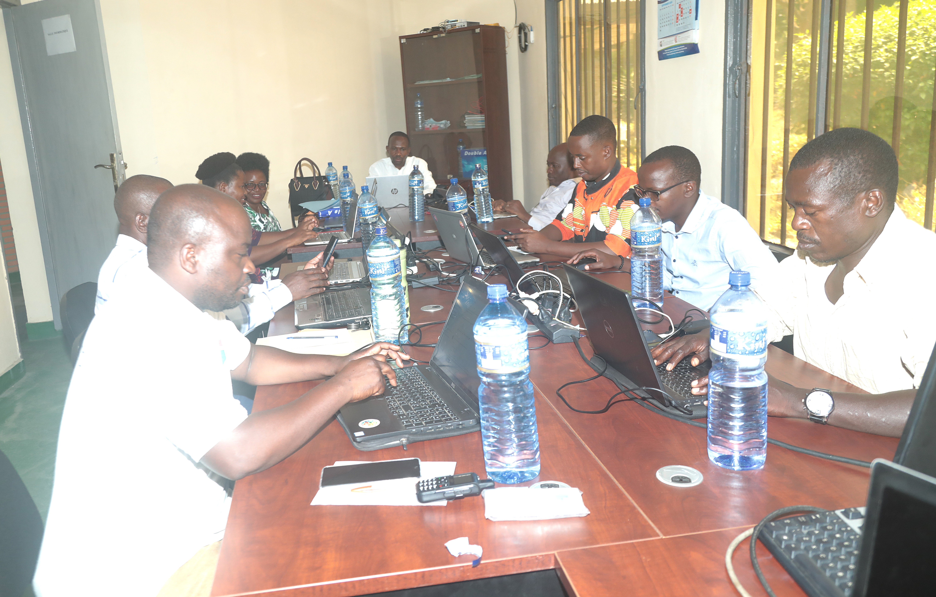
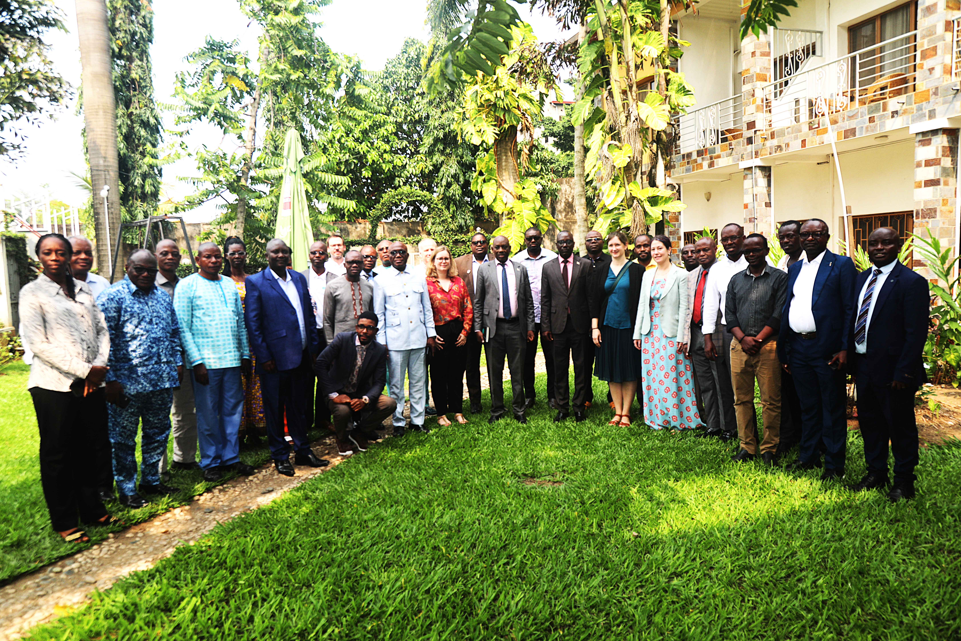
Sommaire des activités menées
4. La mise en œuvre de la Convention de la diversité biologique au Burundi à travers le CHM et le MRV (IP)
Organisation des réunions des Points focaux interinstitutionnels du CHM-Burundi pour le postage des informations en matière de biodiversité
Organisation de l’atelier régional sur les Indicateurs pour les Politiques (IP) en matière de biodiversité
Etude des besoins en renforcement des capacités pour l'implémentation de la Stratégie et Plan d’Action National pour la Biodiversité au Burundi ;
Production et publication du septième numéro du bulletin scientifique sur l’environnement et la biodiversité

Slide 8
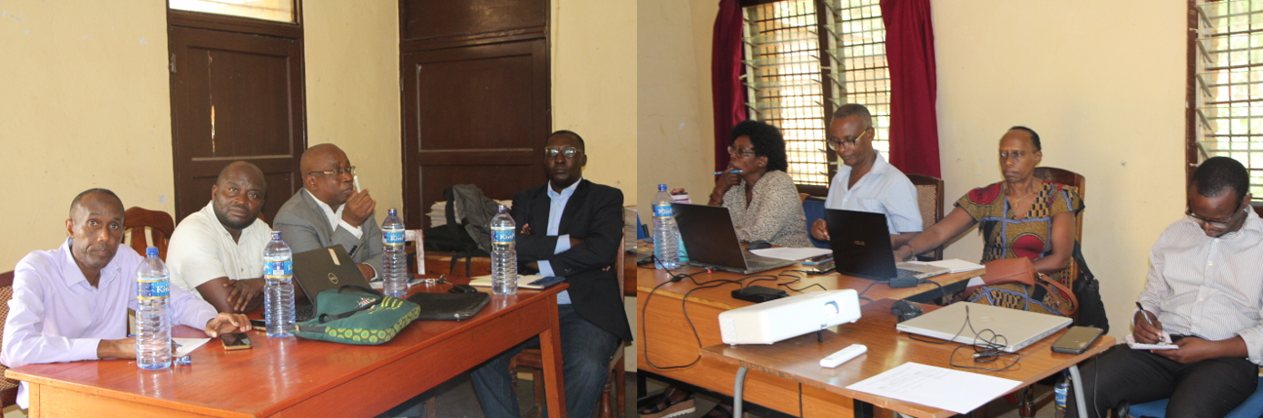
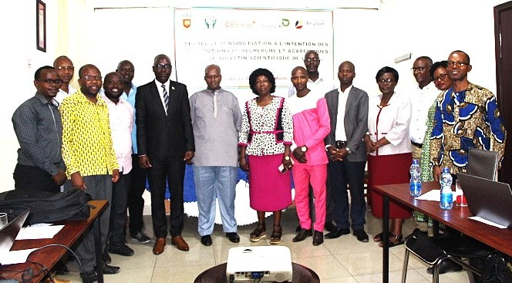
Sommaire des activités menées
4. La mise en œuvre de la Convention de la diversité biologique au Burundi à travers le CHM et le MRV (IP)
Réunion du comité scientifique du bulletin scientifique sur l'environnement et la biodiversité
Séance de sensibilisation à l’intention des institutions de recherche, académiques et d’implémentation sur le bulletin scientifique de l’OBPE

Slide 9
Sommaire des activités menées
Projets CHM Burundi
1. Projet développement d’indicateurs des zones dégradées des écosystèmes (PDID) au Burundi
2. Développement des indicateurs de l’évolution des marais du Burundi (PIMB)
Institution promotrice : OBPE

Slide 10
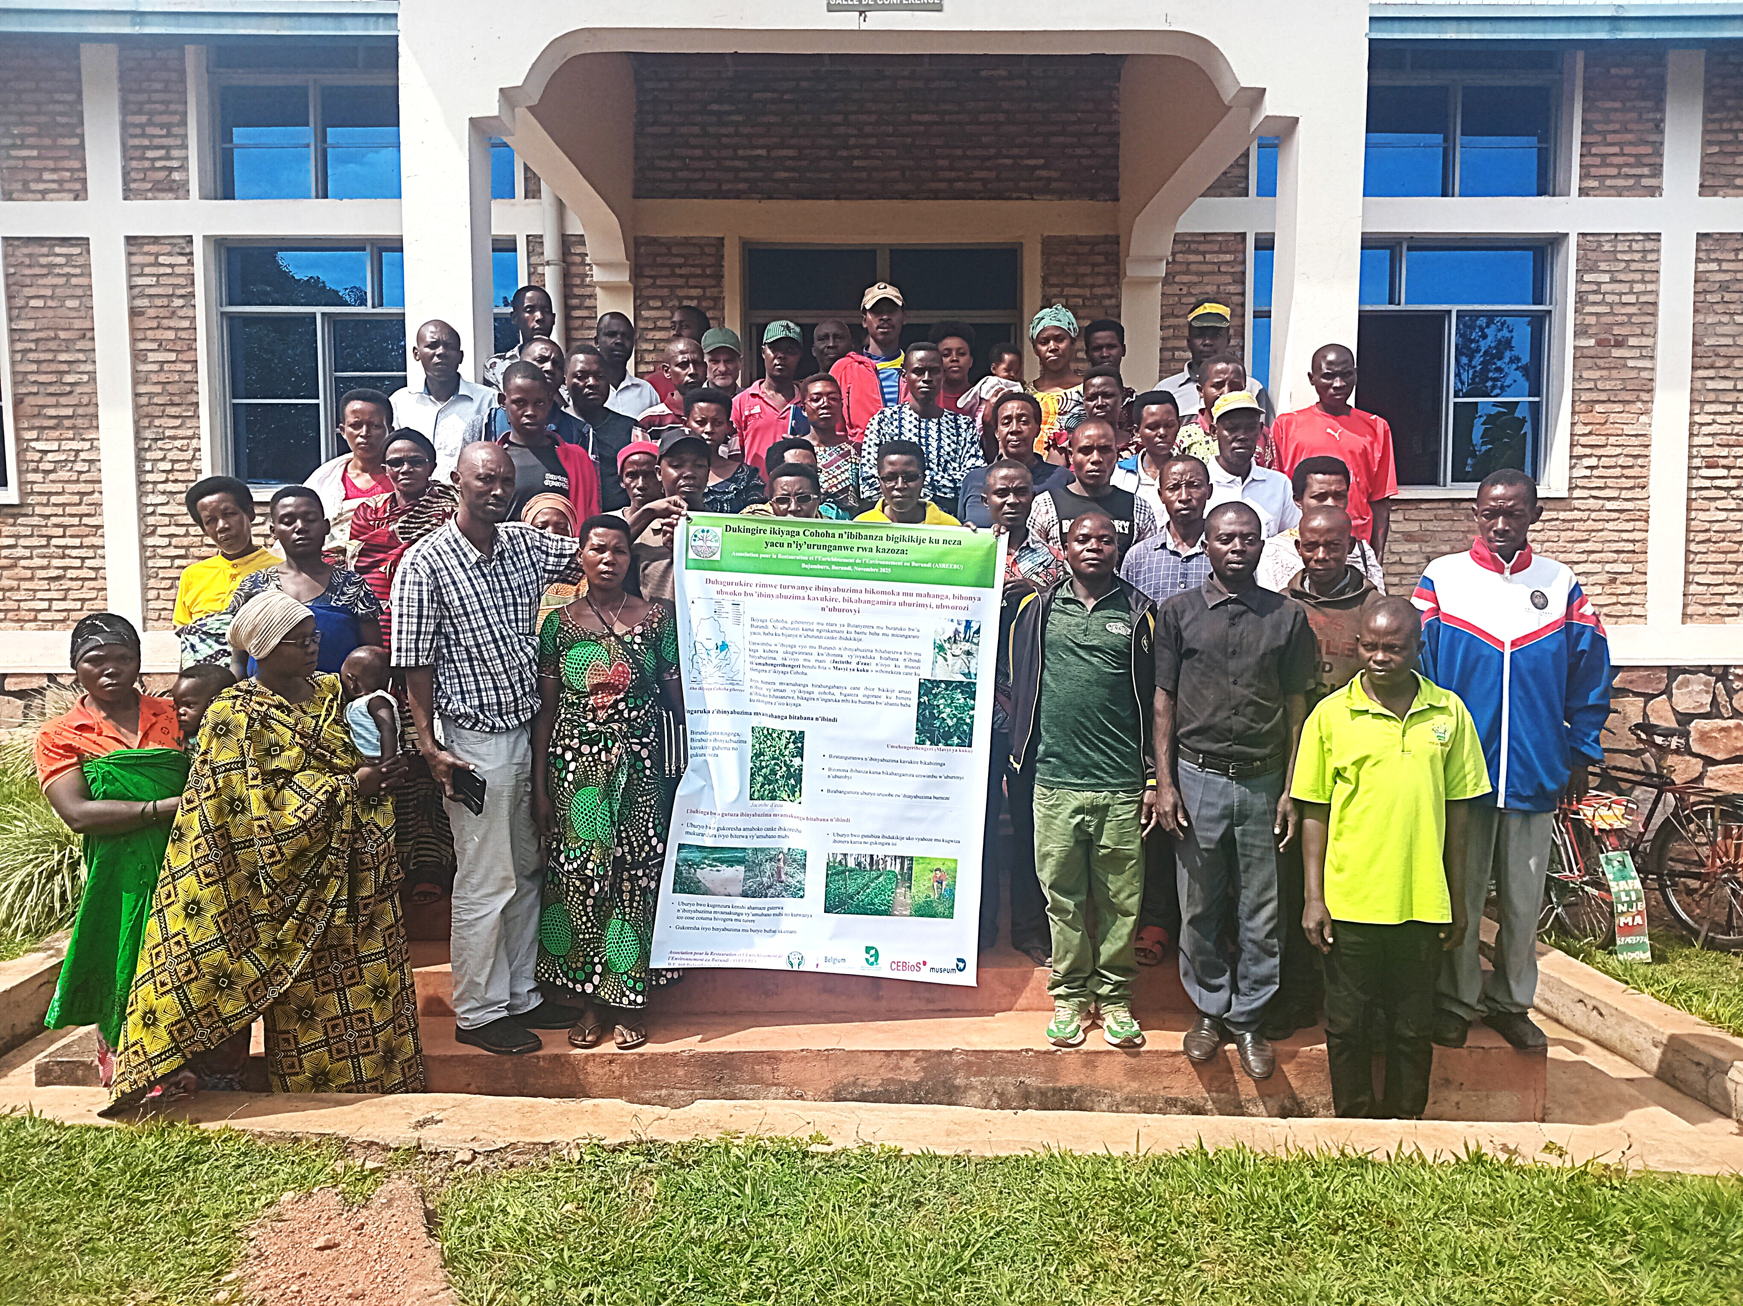
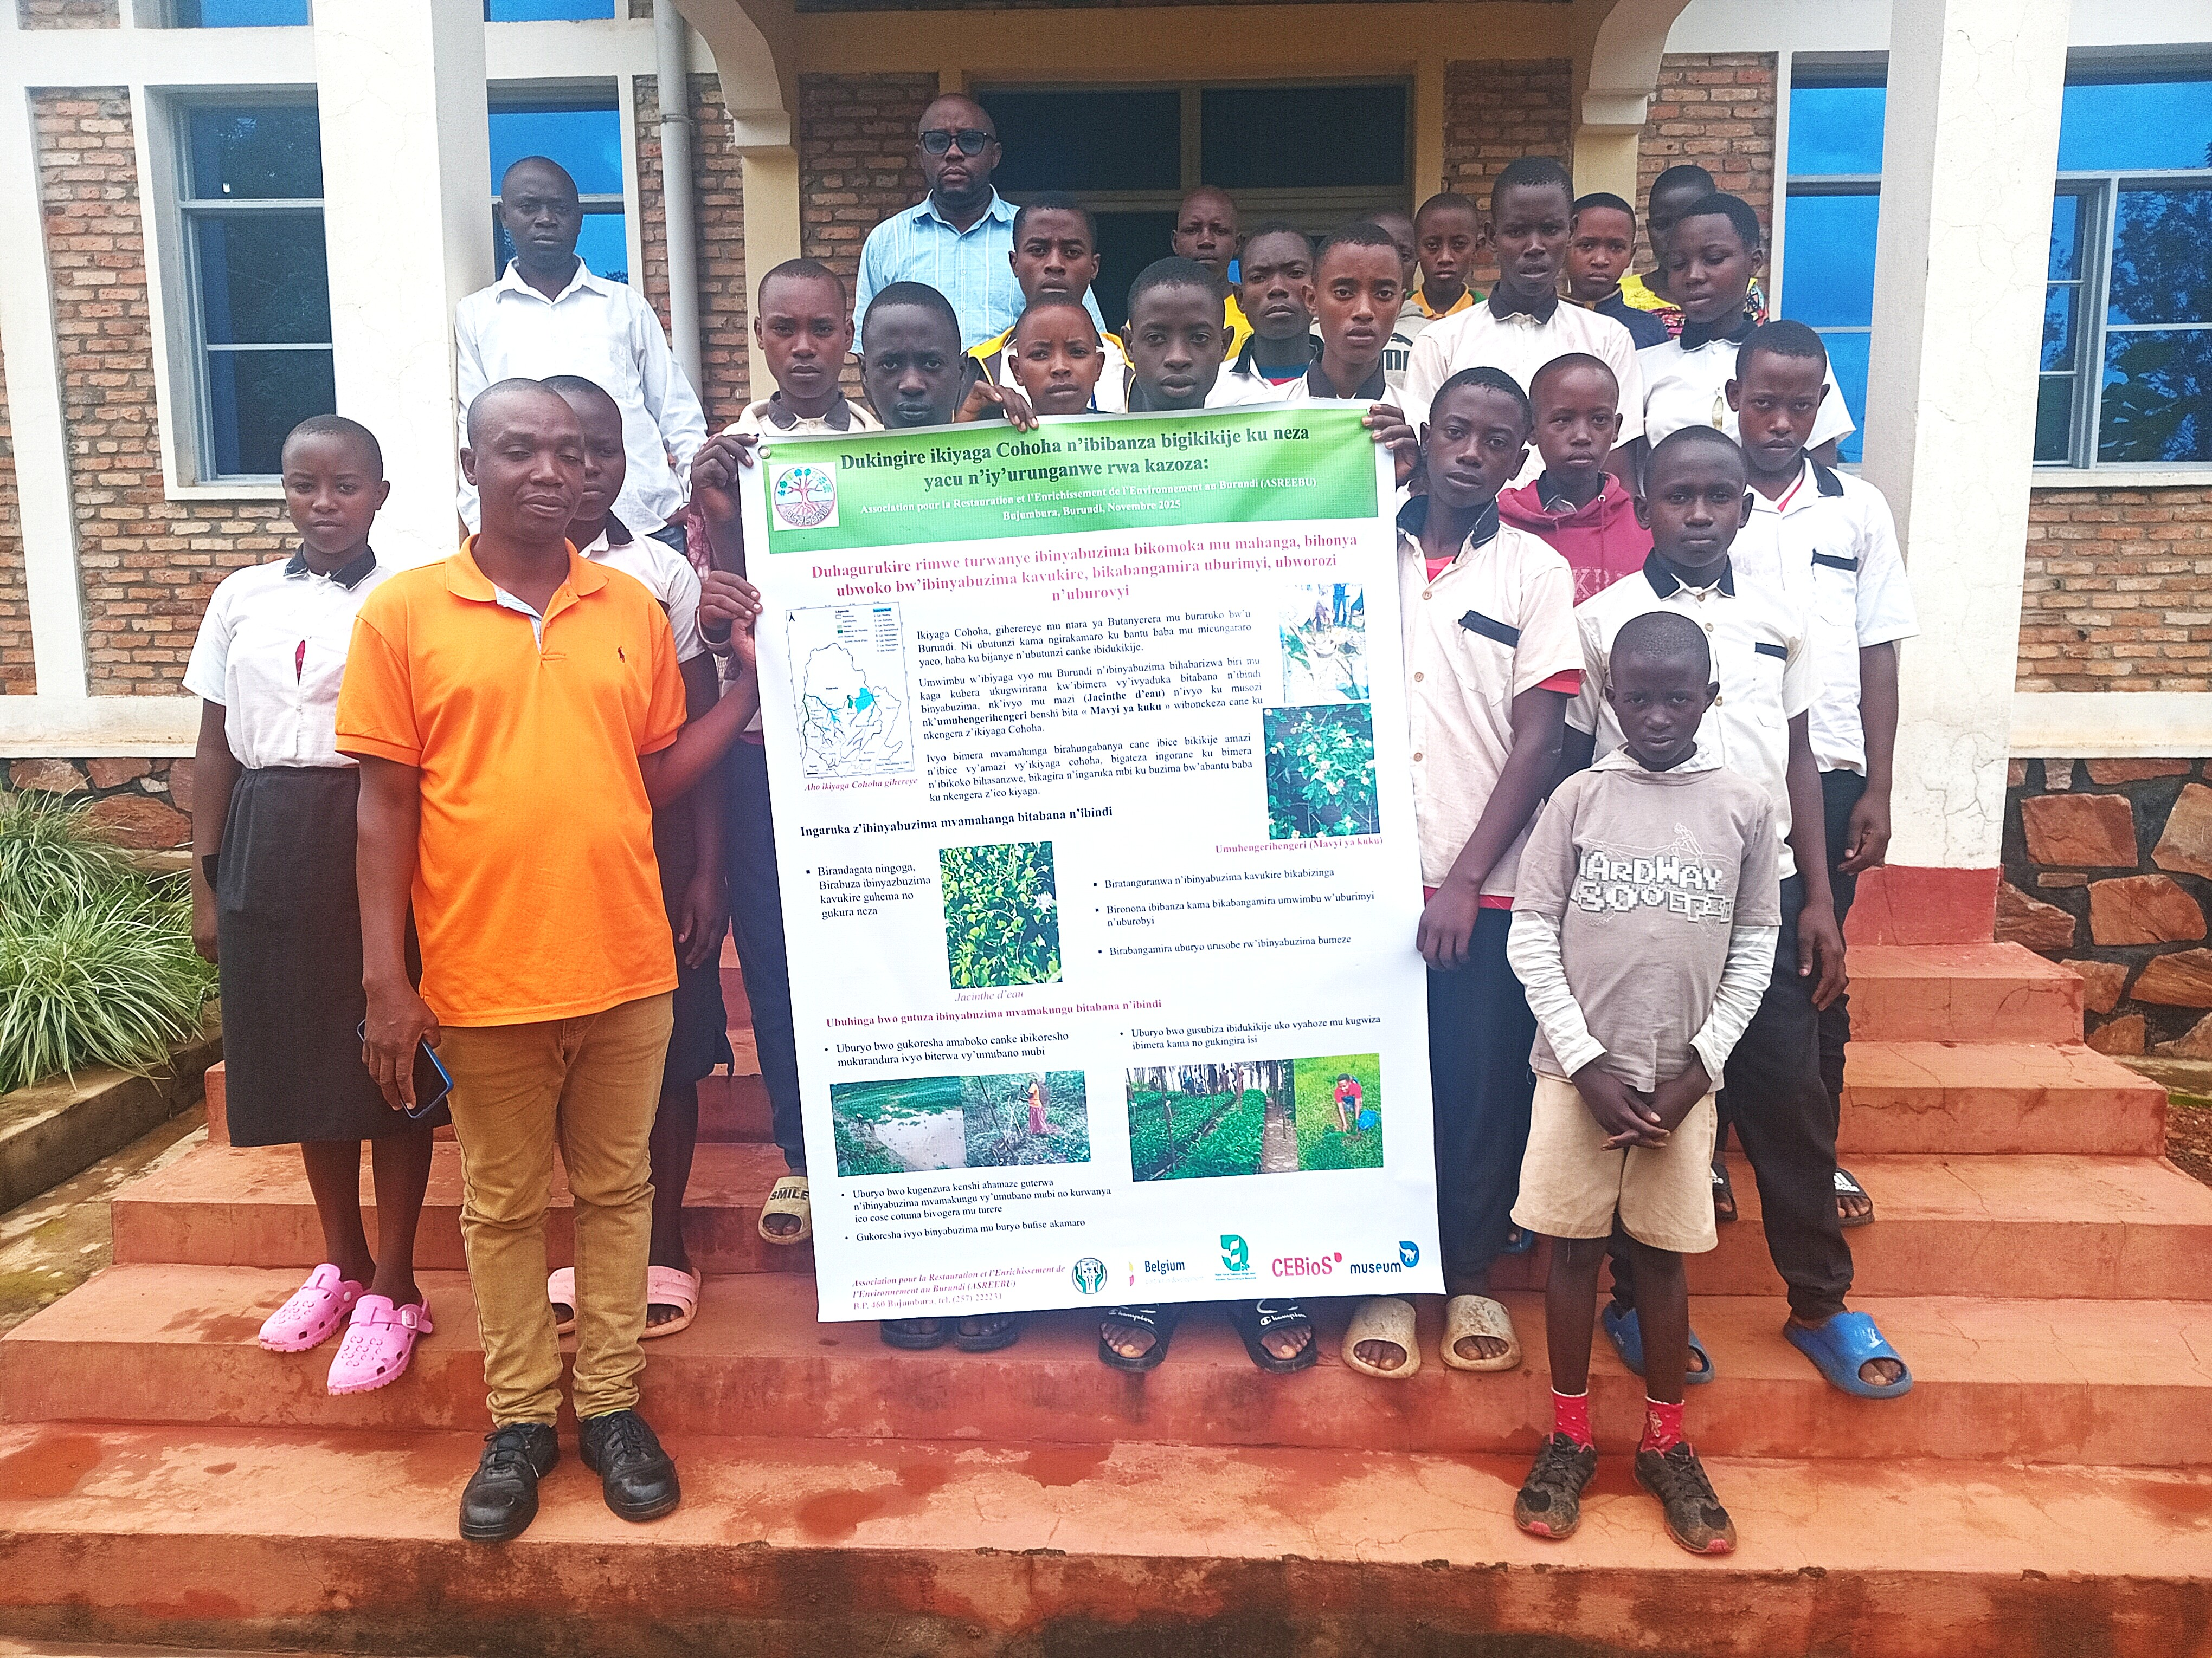
Sommaire des activités menées
Projets CHM Burundi
3. Projet de Sensibilisation du public sur l’éradication des espèces envahissantes dans la zone tampon et le milieu halieutique du lac Cohoha
Institution promotrice : Association pour la Restauration et l’Enrichissement de l’Environnement au Burundi (ASREEBU)
Activités réalisées
1. Production des outils de sensibilisation
2. Séances de sensibilisation :
Séance de sensibilisation des peuples autochtones et administratifs locaux
Séance de sensibilisation des élèves et leurs encadreurs

Slide 11
2. Développements et mises à jour du CHM
Inclusion du CHM dans la SPANB:
Cible national 22: D’ici 2030, les meilleures données, informations et Connaissances disponibles sont accessibles aux décideurs, aux praticiens et au public afin d’orienter l’action en faveur de la biodiversité.

Slide 12
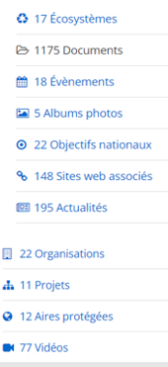
CHM-Burundi 2024
CHM-Burundi 2025
2. Développements et mises à jour du CHM
Nombre des pages ajoutées depuis l’atelier de Bruxelles, 2024 :
172 Documents ;
17 Evénement ;
2 Albrum photos ;
11 Sites web associés ;
Organisations : 1
88 Actualités ;
5 Vidéos.

Slide 13
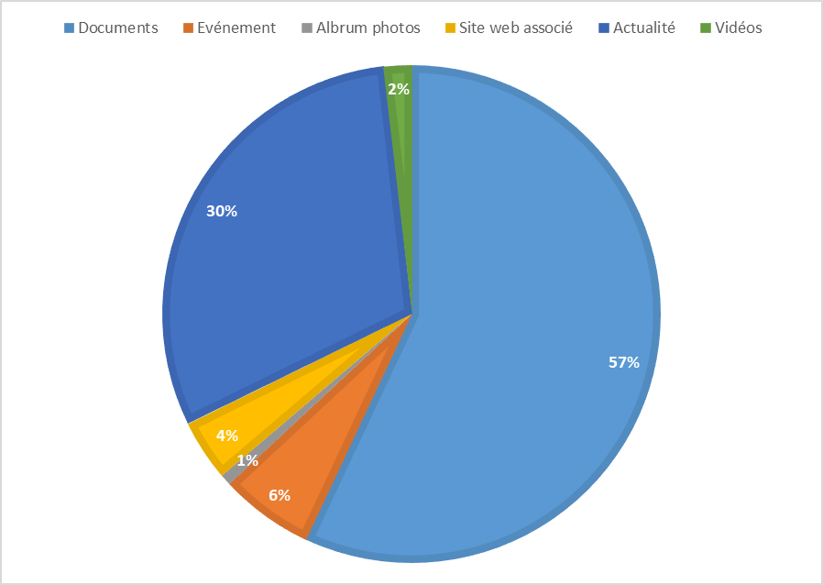
2. Développements et mises à jour du CHM
Nombre des pages ajoutées depuis l’atelier de Bruxelles, 2024 :
Total: 296 pages ajoutées

Slide 14
2. Développements et mises à jour du CHM
Types de documents postés
Documents d’études;
Publications scientifiques ;
Rapports d’activités ;
Rapports issus des ateliers
Textes légaux en rapport avec la
biodiversité;
Conventions sur la biodiversité
Stratégies et plans d'action nationaux en
matière de biodiversité
Les policy Brief, etc,

Slide 15
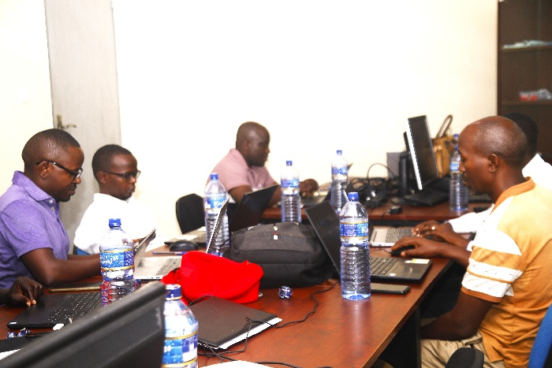
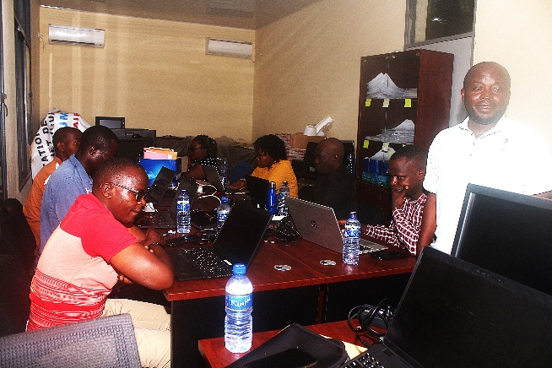
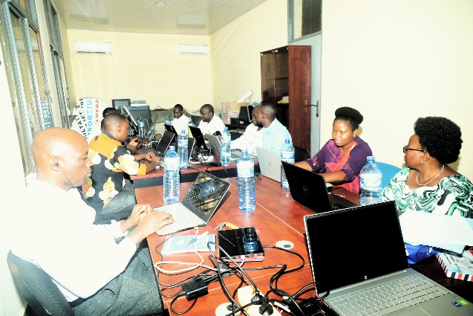
2. Développements et mises à jour du CHM
Participation des acteurs dans la mise à jour du CHM Burundi
Equipe des des points focaux interinstitutionnels
Réunions trimestrielles des points focaux interinstitutionnels
Postage de nouvelles infos sur le site Bioland

Slide 16
2. Développements et mises à jour du CHM
Utilisation du CHM pour le 7ième rapport national
Le CHM sert de reference des progrès réalisés dans l’atteinte des cibles ainsi que les résultats obtenus.
Ils fournit des références des données sur les indicateurs utilisés pour évaluer les progrès dans l’atteinte des cibles
le CHM Burundi est à la fois outil technique, plateforme de collaboration et moyen de communication officiel dans le processus d’élaboration du 7e rapport national.
Collecte et centralisation des données : Le CHM sert de plateforme nationale pour regrouper les informations sur la biodiversité fournies par les institutions partenaires (OBPE, instituts de recherche, ONG, universités, etc.).
Le CHM permet l’accès aux documents de référence, guides et rapports utilisés dans le processus de préparation du 7ème rapport, améliorant ainsi la contribution des acteurs multisectoriels.
Il héberge les rapports d’évaluation de la Stratégie et Plan d’Action Nationaux sur la Biodiversité (SPANB), éléments essentiels pour renseigner les progrès dans le 7e rapport.

Slide 17







3. Partenariats et collaborations
Partenaires locaux
Partenaires internationaux

Slide 18
4. Défis rencontrés et leçons apprises
Les principaux défis rencontrés:
Connexion internet limitée,
Difficulté d’accès aux données et informations,
Manque de spécialistes et d’équipement sur certains taxons,
Problème de digitalisation: moyens et équipements.

Slide 19
5. Perspectives et prochaines étapes
pour le CHM
Indexation du bulletin scientifique sur l'environnement et la biodiversité de l’OBPE
Actualisation des points focaux interinstitutionnels en tenant compte des nouvelles structures institutionnelles et en integrant les ONG
Renforcement de la cooperation sud-sud pour l’échange d’experience en matière de la gesion du site CHM
Digitalisation des données relatives aux espèces végétales (herbarium) et animals

Slide 20
MERCI

